Slide 1
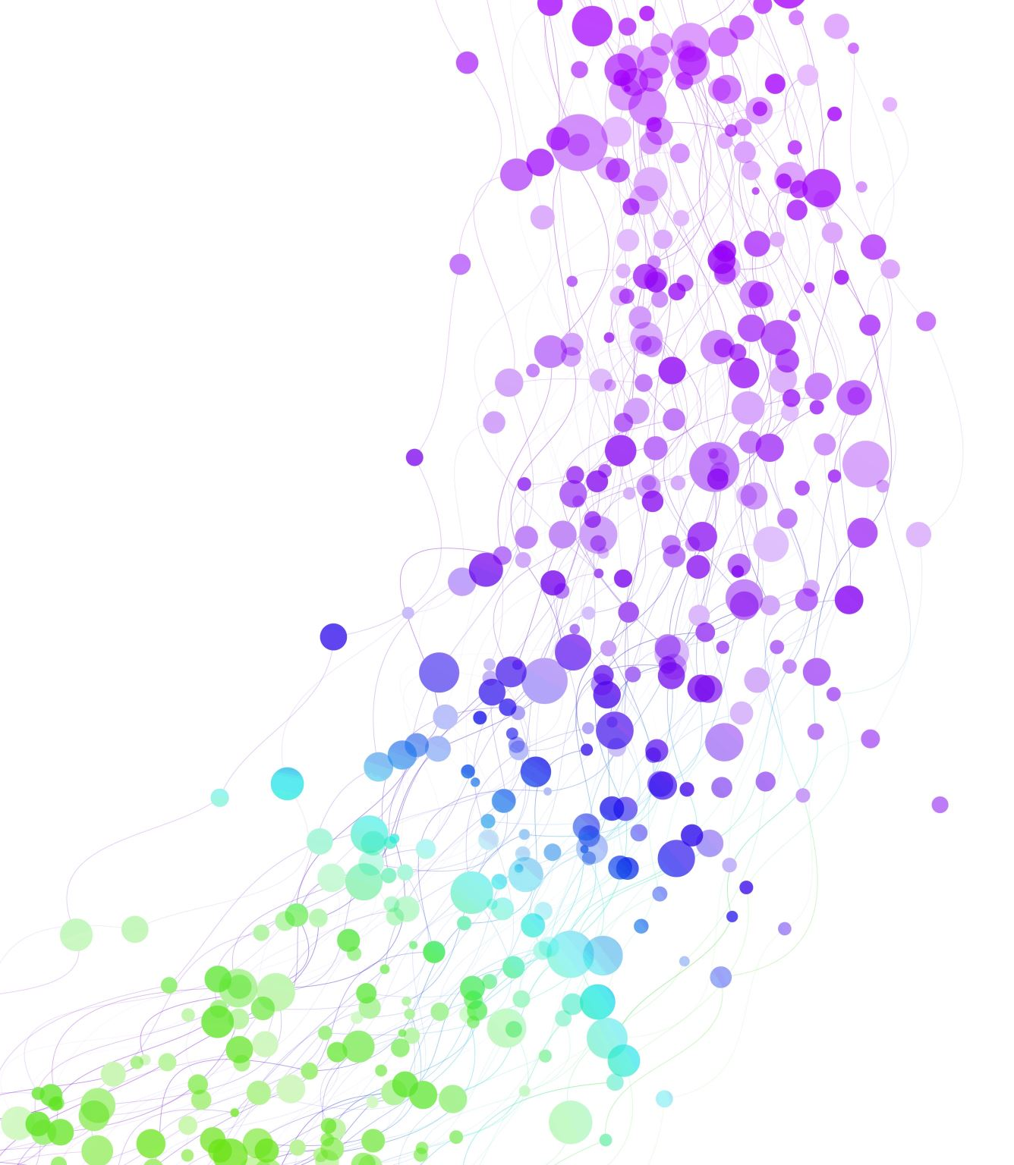
REKAYASA PERANGKAT LUNAK
01. Pendahuluan

Slide 2
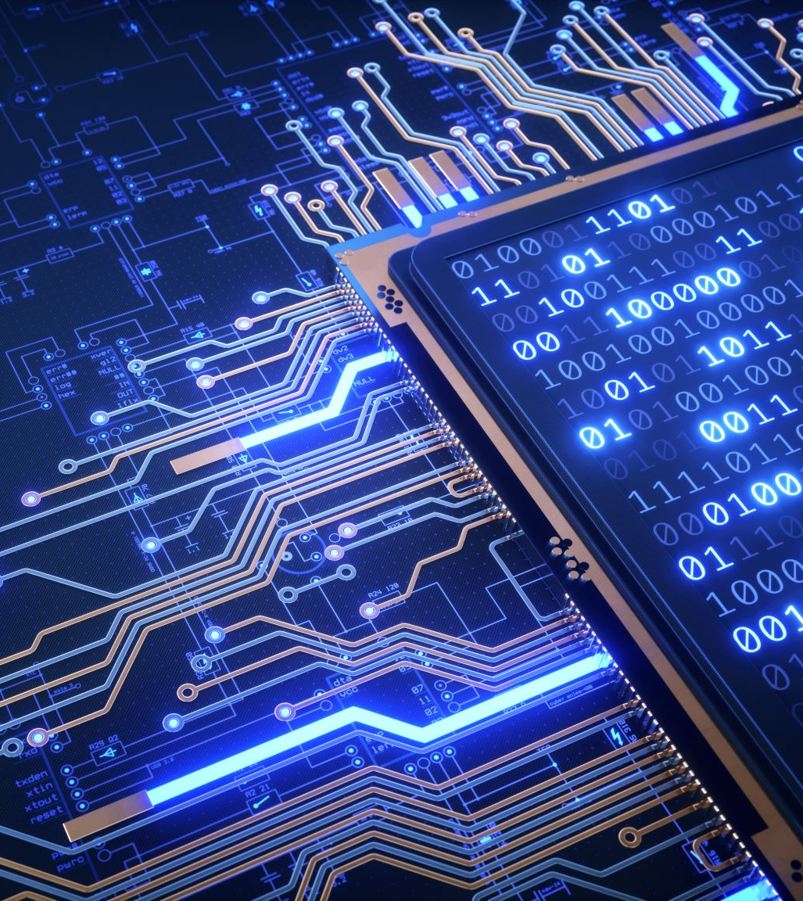
Definisi Perangkat Lunak
IEEE-Standar Glossary of Software Engineering Terminology, 1990:
Perangkat lunak merupakan kumpulan dari berbagai item (program, prosedur, dan dokumen data yang saling terkait) yang merepresentasikan masalah di dunia nyata yang dikonfigurasikan dalam satu bentuk aplikasi yang harus dikerjakan komputer.

Slide 3
Produk Perangkat Lunak (1)
Perangkat lunak tidak sama dengan produk perangkat keras
Produk perangkat lunak dikembangkan (developed) atau direkayasa (engineered), tidak dibuat seperti perangkat keras, misal komputer, mobil.
Perangkat lunak secara pemakaian tidak pernah aus/usang layaknya suku cadang perangkat keras

Slide 4
Produk Perangkat Lunak (2)
Bentuk produk perangkat lunak
Umum/generik
Dibuat untuk keperluan yang luas dan tidak berdasarkan pada permintaan pihak tertentu.
Pesanan/custom/tailored
Dibuat spesifik sesuai sistem yang dibutuhkan oleh pemesan

Slide 5

Produk Perangkat Lunak (3)
Karakteristik perangkat lunak yang baik
Mempunyai daya guna yang tinggi (usability)
Mempunyai kinerja sesuai fungsi yang dibutuhkan pemakai
Mampu diandalkan (reliable)
Mudah dirawat/diperbaiki (maintenability)
Lebih efisien
Mempunyai antarmuka yang menarik (eye cathcing user interface)
Mempunyai siklus hidup yang cukup lama (long life time)

Slide 6
Jenis-jenis Aplikasi PL (1)
Perangkat lunak sistem
Sekumpulan program yang ditulis untuk melayani program-program lain
Misal: sistem operasi, driver, kompilator, interpreter, utility, dll
Perangkat lunak waktu nyata (realtime)
Perangkat lunak yang berfungsi untuk memonitor, menganalisis, mengontrol dan memberikan laporan tentang kejadian dunia nyata dan meresponnya dalam waktu kurang dari 1 menit.
Misal: pengontrol arus udara, pengontrol reaksi nuklir,dll

Slide 7
Jenis-jenis Aplikasi PL (2)
Perangkat lunak teknik dan ilmu pengetahuan
(scientific & engineering software)
Perangkat lunak yang menangani bidang teknik dan ilmu pengetahuan secara rinci
Misal: simulasi, astronomi, vulkanologi, analisis otomatif, dinamika orbit pesawat ruang angkasa, biologi molekuler, otomasi pabrik, dll
Embeded system
Perangkat lunak yg ditempelkan/dilekatkan pada perangkat lainnya (lunak/keras).
Misal: pada kamera digital, GPS, automobil, microwave, kulkas cerdas, dll

Slide 8
Jenis-jenis Aplikasi PL (3)
Perangkat lunak pengolah data (data processing)
Perangkat lunak yang khusus digunakan untuk mengolah data dan menghasilkan suatu keputusan tertentu.
Misal: billing telepon, pengolah statistik
Perangkat lunak sistem informasi (information system)
Perangkat lunak yang mampu memberi informasi dari suatu sistem secara lebih detail.
Misal: website, perpustakaan digital, dll

Slide 9
Jenis-jenis Aplikasi PL (4)
Perangkat lunak sensor
Perangkat lunak yang mampu mengukur dan mengatur suatu keadaan khusus, kadang digolongkan dalam embedded system juga.
Misal: pengatur cuaca, pengatur suhu ruangan, dll
Perangkat lunak komunikasi (communication software)
Perangkat lunak yang berfungsi untuk menghubungkan atau mengkomunikasikan suatu objek satu dengan lainnya.
Misal: router, handphone, dll

Slide 10
Jenis-jenis Aplikasi PL (5)
Perangkat lunak kantor (offices)
Perangkat lunak yang dirancang untuk membantu tugas-tugas perkantoran.
Misal: word processing, spreedsheet processing, video conferences, dll
Perangkat lunak pengolah grafis
Perangkat lunak yang digunakan untuk melakukan perancangan grafis
Misal: pembuatan film, pembuatan poster

Slide 11
Jenis-jenis Aplikasi PL (6)
Perangkat lunak kecerdasan
Perangkat lunak yang menggunakan algoritma untuk memecahkan masalah kompleks yang tidak sesuai untuk perhitungan atau analisis secara langsung
Misal: sistem pakar, game strategi, aplikasi jaringan saraf tiruan, dll

Slide 12

Lingkup Proyek Perangkat Lunak
Pengembangan perangkat lunak
Pengembangan perangkat lunak, dan pengadaan perangkat keras
Pembenahan sistem prosedur, dan pengembangan perangkat lunak
Pembenahan sistem prosedur, pengembangan perangkat lunak dan pengadaan perangkat keras

Slide 13
Rekayasa Perangkat Lunak
RPL adalah disiplin ilmu yang mendalami cara-cara pengembangan perangkat lunak yang meliputi pembuatan, pemeliharaan, manajemen organisasi, dan manajemen kualitas)
Inti yang akan dipelajari pada mata kuliah ini adalah ...
Mempelajari teknik-teknik dan tools yang digunakan dalam pembangunan perangkat lunak.
Mata kuliah yang mendasari penguatan pemahaman dalam belajar RPL :
IMK
Konsep pemrograman
Algoritma pemrograman
Basisdata

Slide 14
Tugas 1
Studi Kasus: Analisis Jenis Perangkat Lunak dalam Kehidupan Nyata
Pilih 3 jenis perangkat lunak dari yang telah dibahas (misalnya: perangkat lunak sistem, perangkat lunak waktu nyata, perangkat lunak kecerdasan) dan menganalisis aplikasi nyata yang sesuai (masing-masing satu).
Ketentuan:
Jelaskan alasan kenapa menggolongkan
Jelaskan fungsi utama dari aplikasi tersebut.
Identifikasi karakteristik kualitas perangkat lunak (usability, reliability, maintainability, dll).
Sertakan diagram atau ilustrasi bagaimana perangkat lunak tersebut bekerja.
Perkirakan tantangan pengembangan perangkat lunak tersebut di masa sekarang dan yang akan datang

